Slide 1
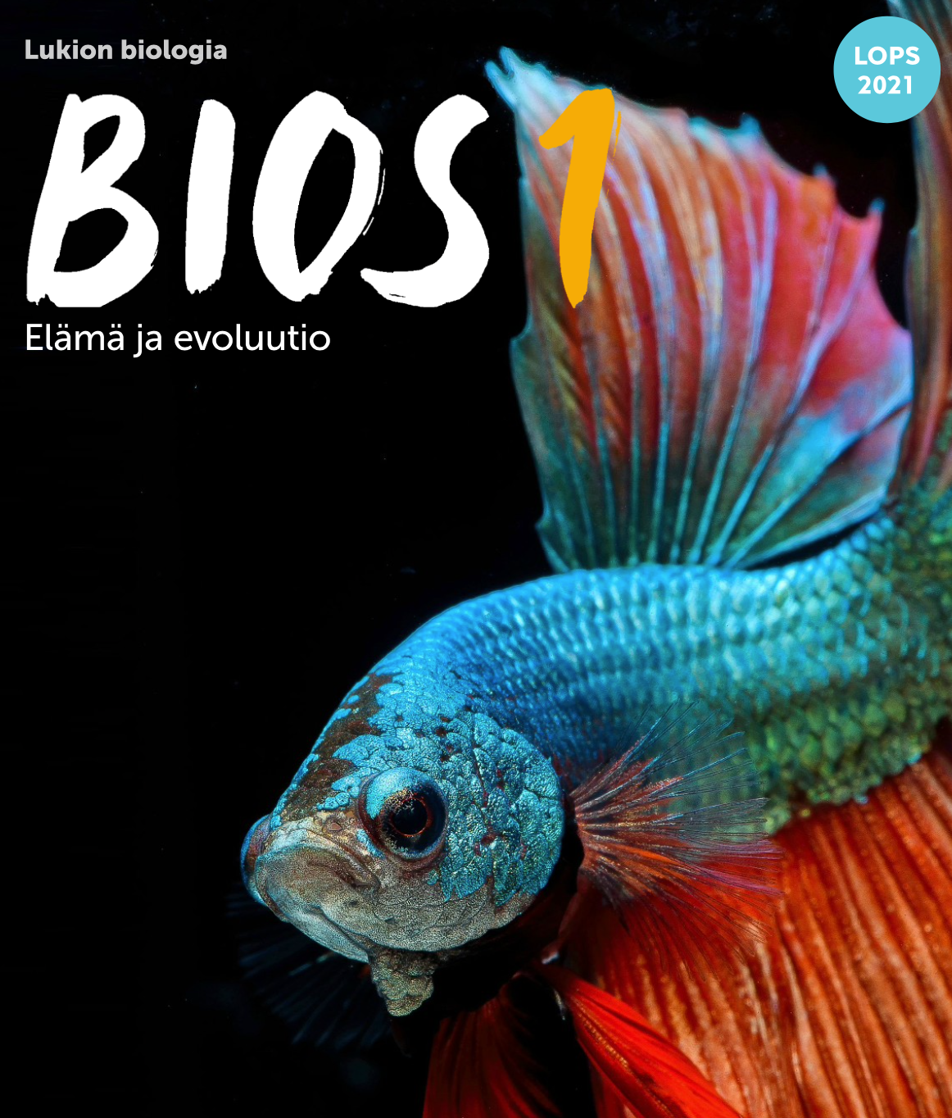
BI1 Elämä ja evoluutio
Pakollinen opintojakso (2op)
Opettaja: Moona Forssas
moona.forssas@edu.kotka.fi

Slide 2
Moduulin tavoitteet (lops 2021)
Osaa selittää elämän tunnusmerkit ja perusedellytykset sekä tunnistaa niitä esimerkeistä
Osaa solun perusrakennetta ja toimintaa tasolla, joka mahdollistaa evoluution ja ekosysteemin toiminnan ymmärtämisen
Osaa selittää perinnölliseen muunteluun, luonnonvalintaan ja lajiutumiseen liittyviä mekanismeja ja osaa selittää näiden merkityksen evoluutiolle
Osaa jäsentää nykyisen eliökunnan rakenteen
Ymmärtää ja osaa selittää, miten biologinen tieto tuotetaan.

Slide 3
Keskeiset sisällöt
Biologia tieteenä
Evoluutio
Eliökunta

Slide 4
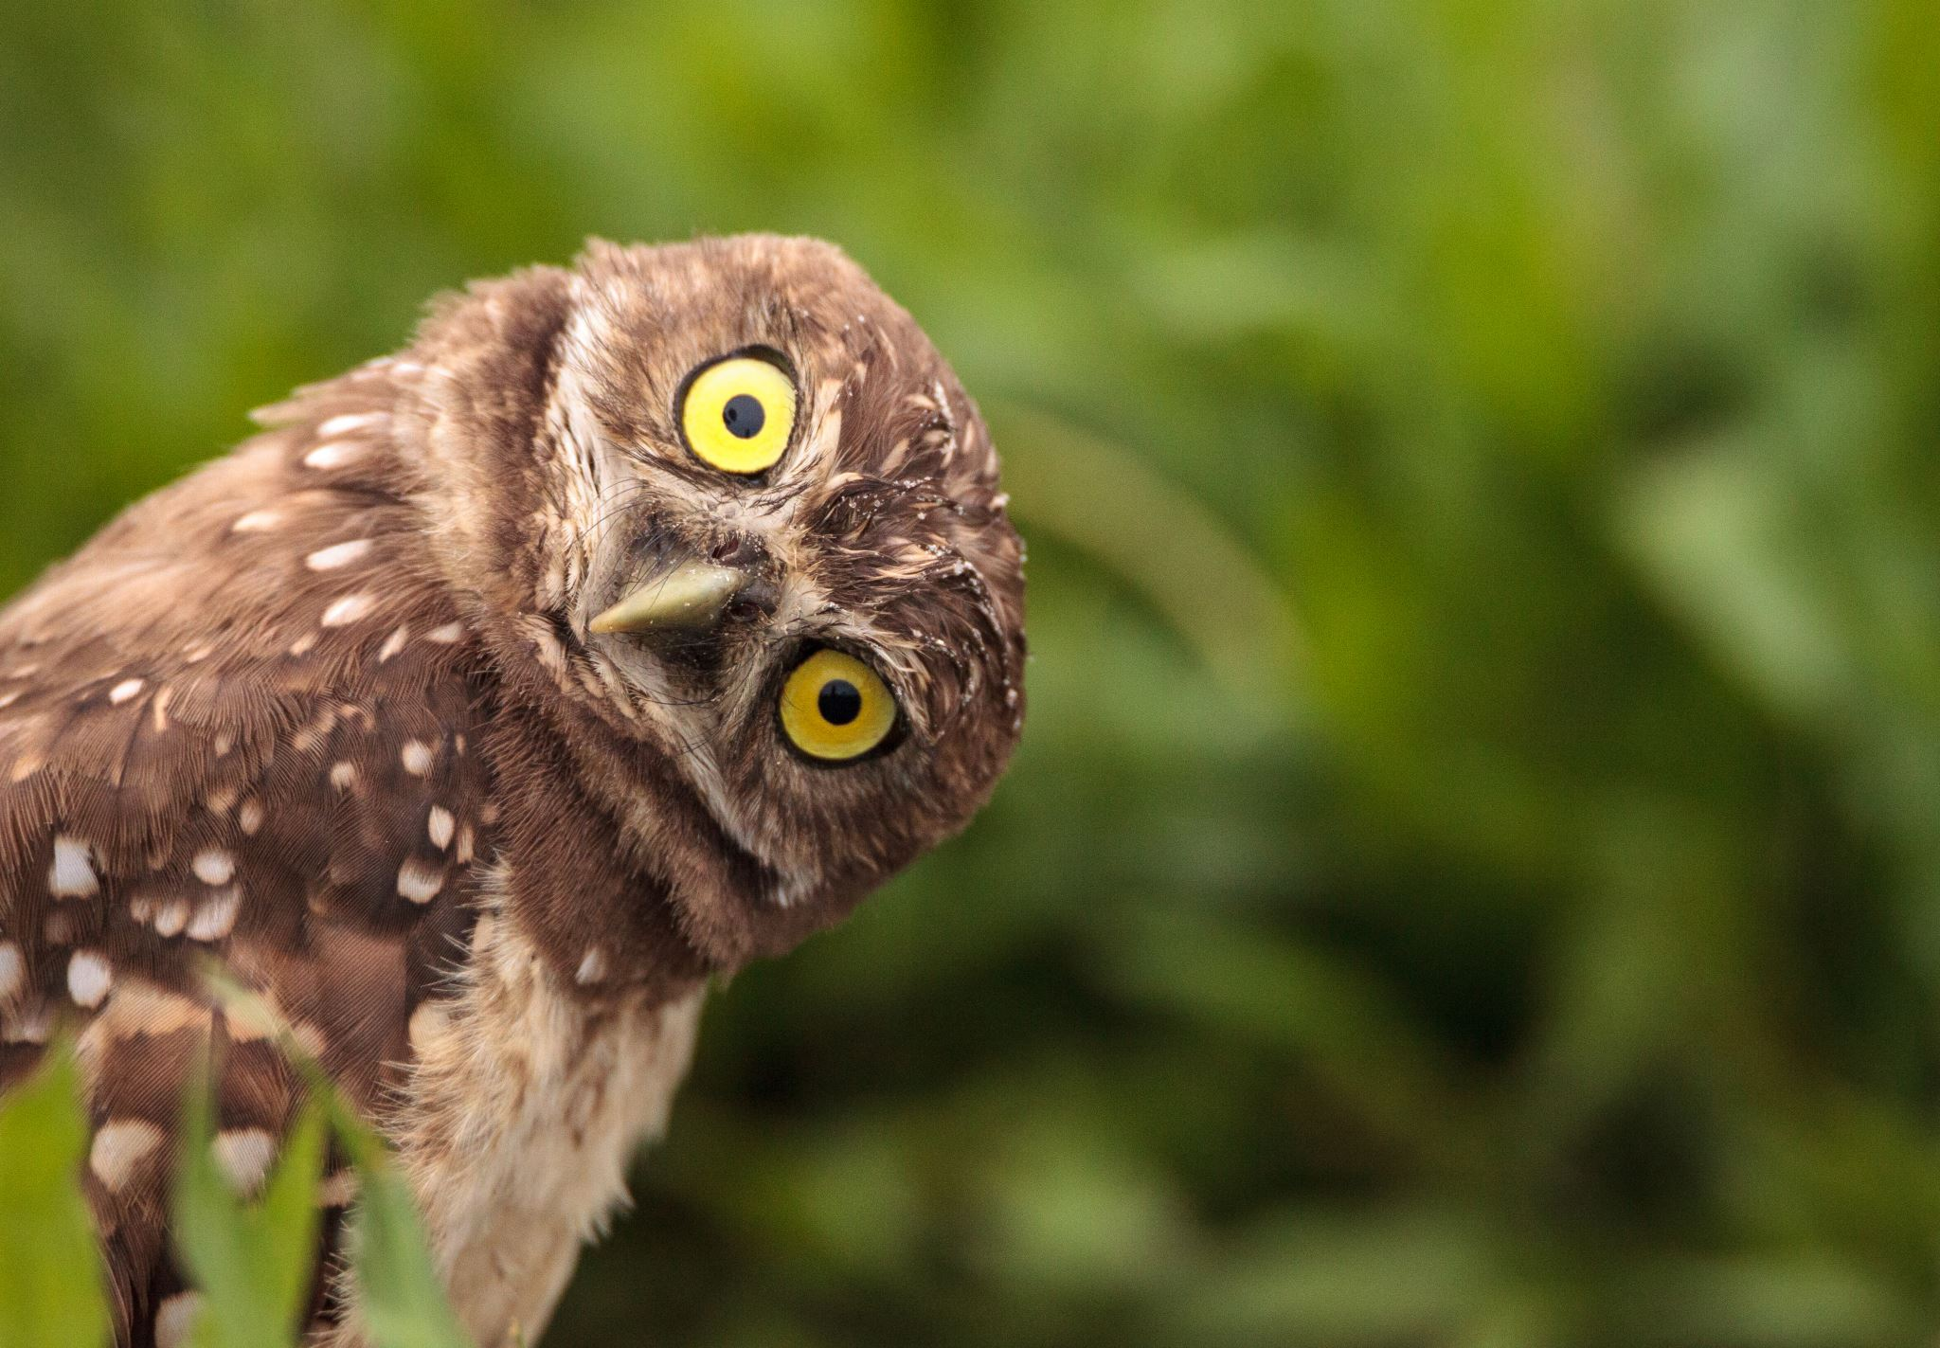

Mihin biologiaa tarvitaan?
Mentimeter:
Koodi: 2142 8075

Slide 5
Biologiaa tarvitaan
Ihmisten jokapäiväisessä elämässä
Nykyisissä ja tulevaisuuden ammateissa
Kestävän kehityksen tavoitteiden saavuttamisessa:
Ilmastonmuutoksen hillitseminen
Biodiversiteetin suojelu
Ravinnontuotannon tehostaminen

Slide 6
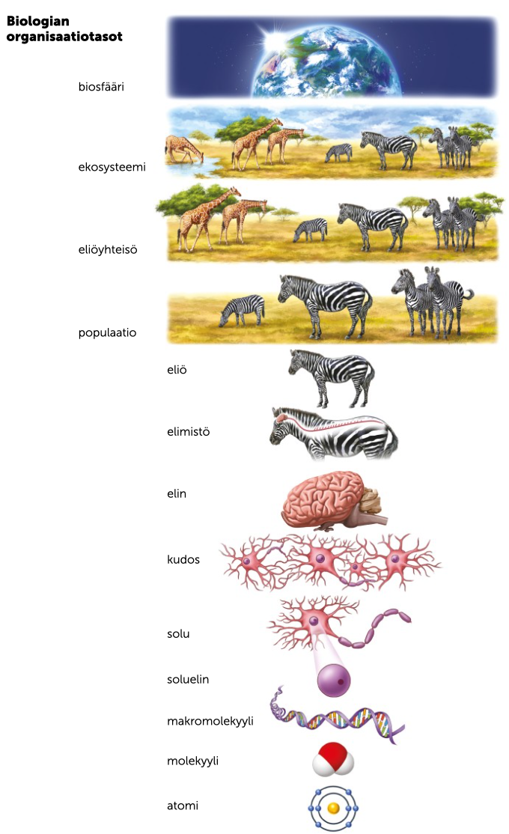
Biologia on elämäntiede
Bios= elämä
Logos = oppi
→ Oppi elämästä
Tutkii elämää eri organisaatiotasoilla
Tutkimus jaetaan eri osa-alueisiin sen mukaan, mitä eliöryhmää tai ilmiötä tutkitaan
    Esim. molekyylibiologia tutkii ilmiöitä molekyylitasolla, kuten DNA:n ja proteiinien rakennetta ja toimintaa. Ekologia tutkii puolestaan esimerkiksi ekosysteemien tai eliöyhteisöjen rakennetta ja toimintaa.

Slide 7
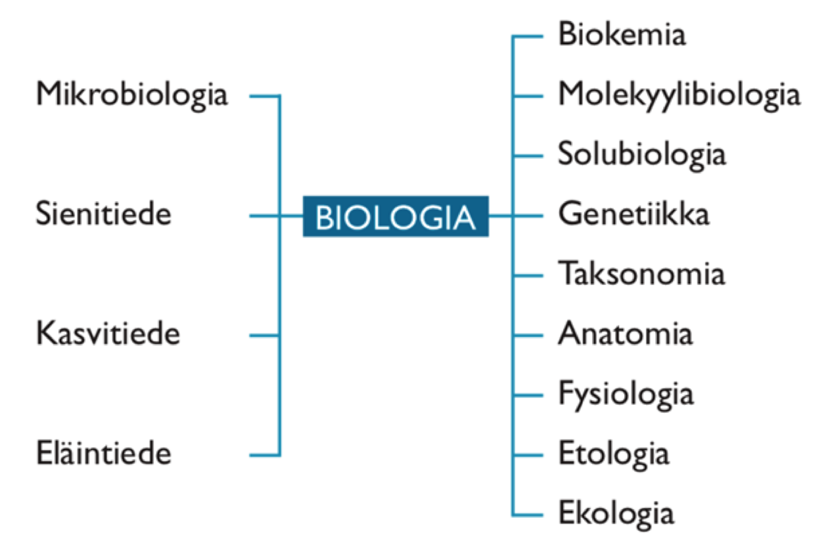
Biologian osa-alueita

Slide 8

Biologiassa tehdään perustutkimusta ja soveltavaa tutkimusta
Tieteellisellä tutkimuksella tuotetaan uutta tietoa
Perustutkimuksessa kerätään tietoa ennestään tuntemattomista asioista
Soveltavasta tutkimuksesta on käytännön hyötyä. Vaatii pohjan perustutkimuksista!
Kansalaistutkimuksissa tavalliset ihmiset osallistuvat tutkimuksen tekoon

Slide 9
Biologisen tutkimuksen vaiheet
Havainto/ongelma
Tutkimuskysymys
Aiempaan tutkimustietoon perehtyminen
Hypoteesi
Tutkimuksen suunnittelu
Tutkimuksen toteutus
Tulosten käsittely ja analysointi
Johtopäätökset → hyväksytäänkö vai hylätäänkö hypoteesi
Julkaisu

Slide 10
Biologista tietoa hyödynnetään monissa innovaatioissa
Biologinen tieto lisääntyy huimaa vauhtia
Biologiseen tietoon liittyviä innovaatioita syntyy mm.
lääketieteessä
ravinnontuotannossa
tekstiiliteollisuudessa
Suomi kehityksen kärjessä monilla aloilla
Esim. Suomessa on kehitetty menetelmä, jonka avulla puusellusta voidaan valmistaa korkealaatuista tekstiilikuitua vaateteollisuuteen.

Slide 11
Esimerkkejä käytännön biologiasta
Miten seuraavia biologian havaintoja ja tutkimustuloksia sovelletaan ihmisen käyttöön?
a. Monilla eläimillä on ympäristöön sopiva suojaväri.
b. Vedessä pystyy liikkumaan parhaiten, kun on muodoltaan virtaviivainen.
c. Jokaisella ihmisellä on erilainen DNA.
d. Monet pieneliöt pystyvät hajottamaan jätteitä.
e. Lepakot ja monet vesieläimet käyttävät suunnistaessaan apuna kaikuluotausta.

Slide 12
Tehtäviä
Tehtävä 3 ja 4 s. 21

